Slide 1

Linux 内核时间管理 源码深度分析
基于 linux/arch/i386/kernel/time.c 和 linux/kernel/timer.c
By LC

Slide 2
第一部分
系统时钟初始化
time_init

Slide 3


系统时钟初始化 – 总述
核心任务
确立时间基准
动作：读取 CMOS/RTC 芯片。
目的：查看当前时间。将硬件记录的“年月日时分秒”转换为内核的 Wall Time ，存入 xtime 变量。
校准 CPU 频率
动作：利用慢速的 PIT 去测量快速的 TSC 。
目的：测量 CPU 的运行速度。计算出精确的 CPU 频率 (cpu_khz)，为后续的高精度计时提供标尺。
激活系统心跳
动作：调用 setup_irq(0, ...)。
目的：注册 IRQ 0 中断处理函数。一旦完成，硬件时钟的每一次tick都会触发内核的 timer_interrupt，标志着操作系统“生命特征”的开始。

Slide 4
时钟数据结构与变量定义
硬件层面 核心变量
RTC (提供“开机那一刻”的真实时间)
定义：基于 CMOS 芯片的独立硬件时钟。
特性：由主板电池独立供电，系统断电仍能持续计时。
功能：维护物理世界的绝对时间。在系统启动阶段 (time_init)，内核读取 RTC 以初始化 xtime。
PIT (提供稳定、慢速、可预期的节拍)
定义：可编程间隔定时器。
特性：能够以软件设定的频率产生周期性的脉冲信号。
功能：系统时间驱动的核心。它周期性地触发 IRQ 0 中断，驱动操作 System Tick，从而维持 jiffies 计数并触发进程调度。
TSC (提供高速、精细的时间测量)
定义：CPU 内部的高精度 64 位寄存器。
特性：记录 CPU 自上电复位以来经过的时钟周期总数，频率与 CPU 主频一致。
功能：提供指令周期级的高分辨率计时能力。主要用于微秒/纳秒级的时间测量、性能分析以及 CPU 频率的校准 (calibrate_tsc)。
核心数据结构
xtime (struct timeval)
定义：内核中的 Wall Time。
结构：包含 tv_sec (秒) 和 tv_usec (微秒)。
作用：记录从 1970年1月1日 至今的时间。
jiffies (unsigned long)
定义：系统启动以来的“心跳总数”。
作用：每次时钟中断 (timer_interrupt) 发生时加 1。用于计算时间流逝和简单的定时。

Slide 5
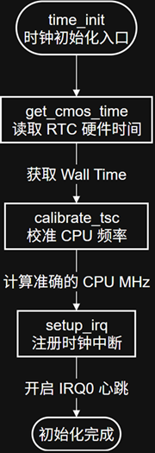

函数调用流程
确立基准 (Sync RTC)
系统启动时，time_init 首先调用 get_cmos_time 从 CMOS 芯片读取“年月日时分秒”，将其作为操作系统的初始墙钟时间（Wall Time）。
校准频率 (Calibrate TSC)
通过 calibrate_tsc 函数，利用已知频率的硬件定时器（PIT）去测量 CPU 的时间戳计数器（TSC），从而精确计算出 CPU 的运行频率（即 cpu_khz）。
激活中断
最后调用 setup_irq 注册 IRQ0 中断处理函数。至此，内核正式开始接收时钟中断，操作系统的Tick开始工作。
time_init (linux/arch/i386/kernel/time.c)
├── get_cmos_time
│ └── 读取 RTC 硬件时间，确立系统启动基准时间 (Wall Time)
│
├── calibrate_tsc
│ └── 利用慢速 PIT 校准快速 TSC，计算出 CPU 精确频率
│
└── setup_irq
└── 注册 IRQ0 中断，绑定 timer_interrupt，正式启动系统心跳

Slide 6

核心函数：time_init
函数职责
关键代码
读取 CMOS 时间: 作为系统启动时的 Wall Time。
void __init time_init(void)
{ // 从硬件RTC读取当前时间 xtime.tv_sec = get_cmos_time();
xtime.tv_usec = 0;
dodgy_tsc(); // 检查是否有不稳定的TSC (时间戳计数器)
if (cpu_has_tsc) {
unsigned long tsc_quotient = calibrate_tsc(); // 校准TSC
// …… //
// 根据校准结果计算并报告CPU频率
{ unsigned long eax=0, edx=1000;
__asm__("divl %2"
:"=a" (cpu_khz), "=d" (edx)
:"r" (tsc_quotient),
"0" (eax), "1" (edx));
printk("Detected %lu.%03lu MHz processor.\n", cpu_khz / 1000, cpu_khz % 1000);
}
}
}
setup_irq(0, &irq0); // 注册时钟中断
}
校准 TSC: 计算 CPU 频率，用于高精度计时。
注册中断: 设置 IRQ 0 的处理函数为 timer_interrupt。

Slide 7
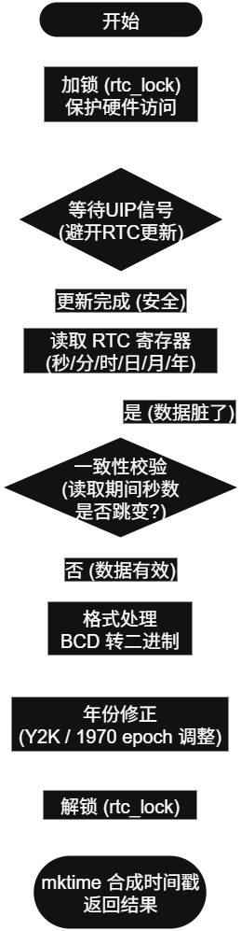
函数：get_cmos_time
主要职责
从CMOS/RTC芯片读取当前时间。
get_cmos_time 通过安全窗口读取 RTC，并转换为 Unix 时间戳

Slide 8
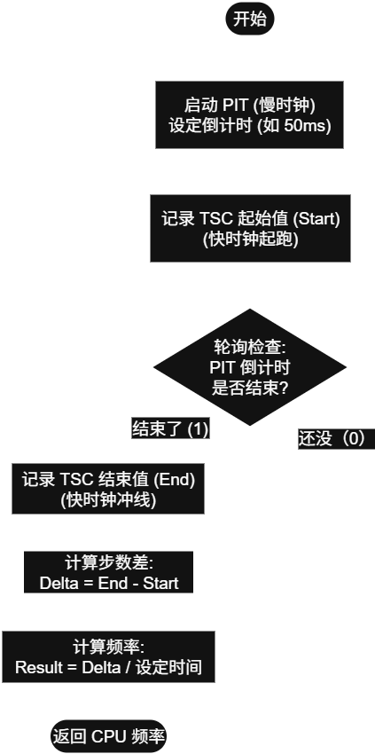
核心函数：calibrate_tsc
函数职责
利用已知的慢速时钟 (PIT) 来测量未知的快速时钟 (TSC)
在系统启动阶段，获取 CPU 的真实运行频率
准备 PIT: 设置一次性计数模式
开始计时: 读取 TSC 起始值
等待: 等待 PIT 时间窗口结束
计算: (结束值 - 开始值) / 时间 = CPU 频率。

Slide 9
第二部分
时钟中断处理
timer_interrupt

Slide 10
回忆时钟初始化时的函数调用：setup_irq(0, &irq0)
函数职责
意义
挂载irq0: 把irq0结构体挂载在内核0号中断插槽
内核正式接管了时间的控制权
与内核交流: 通知内核接受0号中断时，调用timer_interrupt函数
调度器可以开始工作，时间片开始流转，任务开始切换
从此之后，硬件定时器（PIT）产生的每一次脉冲都会被 CPU 捕获，并自动跳转到 timer_interrupt 执行。
系统的时间驱动机制正式从‘初始化阶段’切换到了‘中断驱动阶段’，Linux 内核的心跳也就此开始跳动。

Slide 11
中断相关数据结构与变量定义
核心变量
jiffies（全局节拍数）
作用：Linux 内核的心跳计数器。
机制：每次时钟中断，这个变量就会 +1。是系统计算时间片、超时等待的基础单位。
xtime 记录绝对时间，jiffies 记录相对时间
tick（节拍长度）
作用：定义了两次时钟中断之间的时间间隔（微秒）。是时间更新的步长。
counter（时间片数量记录）
定义：当前剩余的时间片数量。
特性：当前正在执行的任务在每次时钟中断时都会扣除时间片，时间片还会被检测是否已经用完。
核心数据结构
irq0（时钟中断信息结构体）
定义： 包含中断处理函数 timer_interrupt、标志位 SA_INTERRUPT（表示快速中断）以及名称 "timer"。
作用： 进行时钟中断的身份登记。将硬件层面的 0 号中断线与软件层面的处理逻辑（timer_interrupt）绑定，确立了系统时钟的中断入口。
tvecs （时间轮数组）
定义： 一个包含 5 个元素的指针数组。依次指向 tv1到 tv5这五个定时器向量结构。
作用： 定时器的核心数据结构，实现了时间轮算法。将所有待处理的定时任务按照“到期时间”的远近，分层挂载到不同的链表上，实现对大量定时器的高效管理。

Slide 12
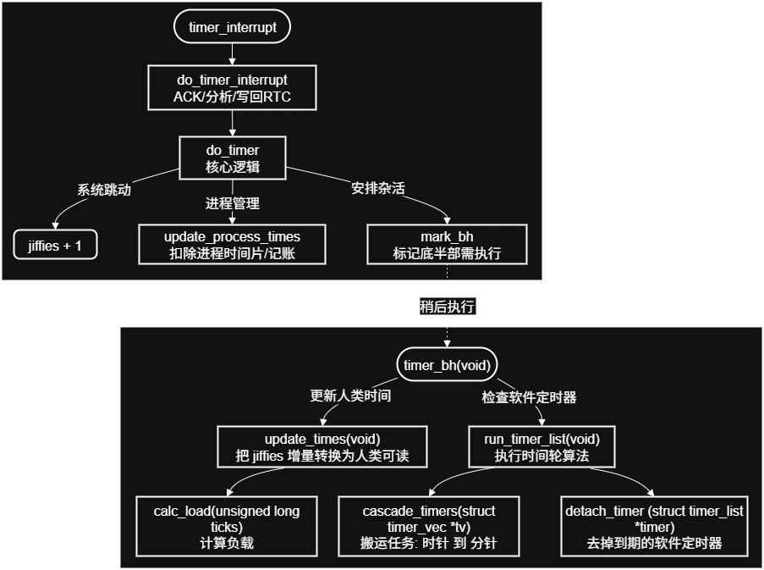
函数调用流程
中断入口 (timer_interrupt)
职责: 记录当前精确时间戳，计算中断延迟，调用通用处理函数。
核心处理 (do_timer)
职责:
jiffies++: 增加系统节拍数。
update_process_times: 扣除当前进程时间片 ，若归零则标记需要调度。
mark_bh: 标记底半部任务，将其推迟到 CPU 稍空闲时执行。
底半部执行 (timer_bh)
职责:
update_times: 将 jiffies 增量转换为人类可读的时间 (xtime)。
run_timer_list: 运转时间轮，检查并执行所有到期的软件定时器。

Slide 13
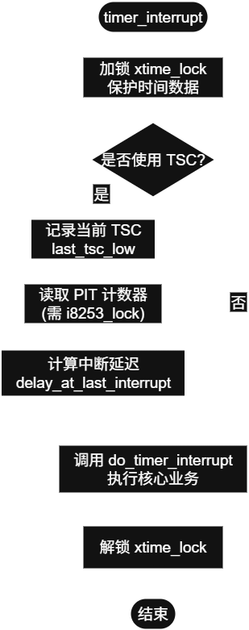
核心函数：timer_interrupt
函数职责
系统时钟中断入口， 属于“顶半部”，要求执行速度极快。
精确计时: 如果系统支持 TSC，它会计算中断实际发生时刻与 CPU 处理时刻之间的微小延迟 ，用于修正时间。
锁保护: 使用 write_lock(&xtime_lock) 确保在更新系统时间时，没有其他 CPU 或进程能读取不一致的时间数据。
启动核心业务: 调度do_timer_interrupt，也就是中断处理函数。

Slide 14
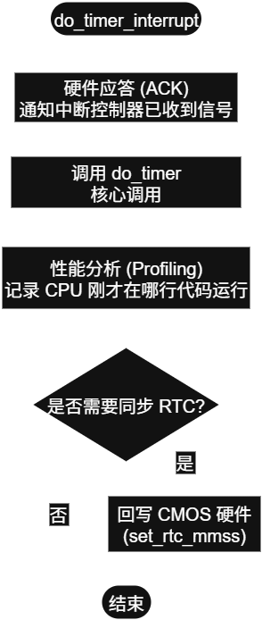
核心函数：do_timer_interrupt
函数职责
硬件应答 (ACK) ：向中断控制器发送确认指令，解除硬件阻塞，确保后续中断能正常触发。
驱动核心：调用内核通用接口 do_timer，执行更新系统节拍 (jiffies)、统计进程时间片、标记底半部任务等核心业务。
性能分析：采样中断发生时的 CPU 指令指针 (EIP)。
同步硬件时钟 (Sync RTC) ：周期性将内存时间 (Wall Time) 回写至 CMOS 芯片，消除长时间运行产生的硬件时钟偏差。

Slide 15
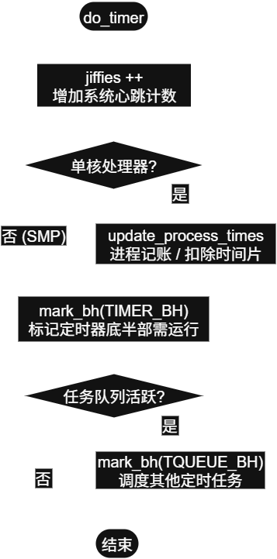
核心函数：do_timer
函数职责
维护系统心跳 ：递增全局变量 jiffies(jiffies++)。驱动所有相对时间的计算与超时机制。
进程记账 （对单核处理器）：调用 update_process_times。统计当前进程在用户态或内核态的运行时间，扣除剩余时间片 (counter)，并在时间片耗尽时设置调度标志。
激活底半部：调用 mark_bh。将耗时的操作（如更新墙上时间、执行软件定时器链表）标记为挂起状态。

Slide 16
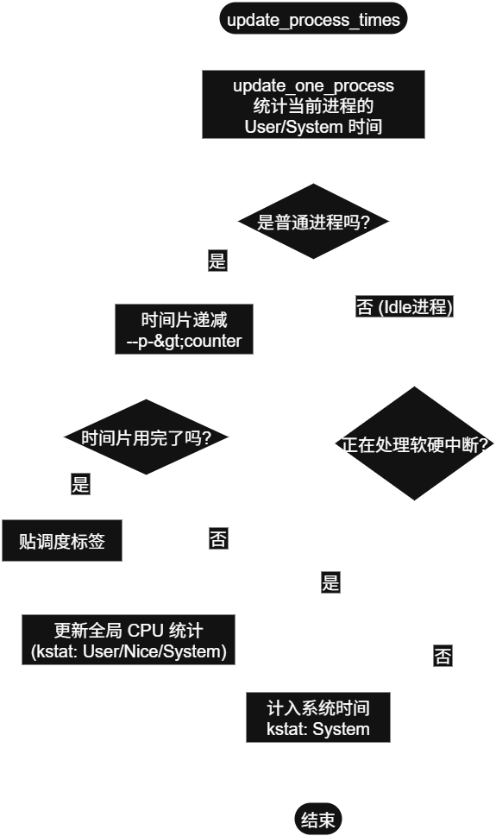
核心函数：update_process_times
函数职责
进程记账：调用 update_one_process，根据当前运行模式（用户态/内核态），精确统计当前进程在 CPU 上的累计运行时间，用于系统审计与资源限制检查。
时间片管理： 递减当前进程的时间片余额 (counter--)。若时间片耗尽，则重置计数器并置位调度标志(need_resched=1)，从而请求调度器在中断返回时剥夺该进程的 CPU 使用权。
全局统计：根据当前进程的优先级（Nice 值）及类型（普通进程或空闲进程），更新系统全局的 CPU 使用率统计数据 (kstat)，为 top 等性能监控工具提供数据支撑。

Slide 17
时间片流转演示

Slide 18
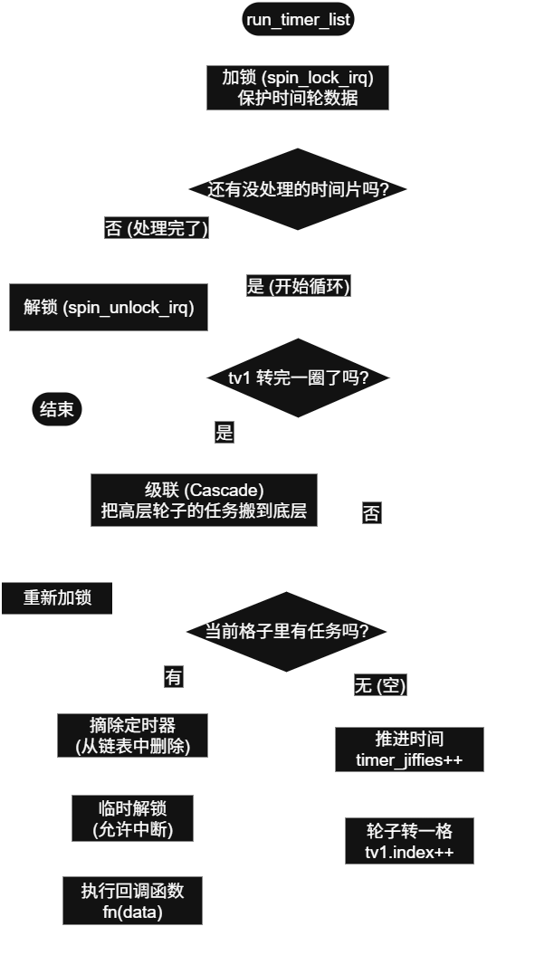
底半部函数：run_timer_list
函数职责
追赶时间：通过 while 循环比较当前jiffies与上次处理时间 (timer_jiffies)。逐一补偿所有落后的时间刻度
级联迁移 (Cascade)：维护多级时间轮结构。
安全执行：遍历当前时间槽内的定时器链表，摘除到期任务。

Slide 19
谢谢观看
Q & A

